Slide 1

Bài Thực Tập
Giải bài tập xâu ký tự
ĐẠI HỌC KINH TẾ KỸ THUẬT CÔNG NGHIỆP
KHOA CÔNG NGHỆ THÔNG TIN
Hà Nội - 2018

Slide 2
NỘI DUNG
1
Mục tiêu bài học
2
Hướng dẫn học tập
3
Nội dung bài học
4
Giao nhiệm vụ tuần tiếp theo

Slide 3
MỤC TIÊU BÀI HỌC
Mục tiêu:
Trang bị cho sinh viên kỹ năng lập trình cơ bản trong C++:
+ Khai báo xâu ký tự
+ Các thao tác trên xâu ký tự
+ Viết chương trình sử dụng xâu ký tự
+ Phát hiện và sửa lỗi
Kết quả đạt được:
Sinh viên thành thạo các kỹ thuật lập trình với Xâu ký tự, áp dụng giải các bài tập từ đơn giản đến phức tạp.

Slide 4
HƯỚNG DẪN HỌC TẬP
Để hoàn thành tốt bài học này sinh viên cần thực hiện những nhiệm vụ sau:
- Đọc trước tài liệu: “B9_Tailieu_TTLTCB” phần nhắc lại kiến thức lý thuyết mục “E. TÓM TẮT LÝ THUYẾT”
- Cài đặt, sử dụng được công cụ thực hành Cfree 5.0.
- Thực hành trên máy tính các bài thực hành mẫu.
- Hoàn thành các bài thực hành tự làm cuối bài học.
- Hoàn thành các bài tập giao về nhà.
- Trao đổi, thảo luận với giảng viên qua các phương thức:
+ Thảo luận đặt câu hỏi trên diễn đàn.

Slide 5
NỘI DUNG BÀI HỌC
I. Hướng dẫn ban đầu (90 phút)
1.1 Hướng dẫn thực hành bài số 1
1.2 Hướng dẫn thực hành bài số 2
II. Hướng dẫn thường xuyên (90 phút)
2.1 Hướng dẫn thực hành bài số 03
2.2 Hướng dẫn thực hành bài số 04
III. Bài tập tự giải (90 phút)

Slide 6
I. HƯỚNG DẪN BAN ĐẦU
Sinh viên cần cài đặt được công cụ thực hành.
Yêu cầu sinh viên đọc lại và ghi nhớ các kiến thức lý thuyết trong mục E trong tài liệu “B9_Tailieu_TTLTCB”
Hướng dẫn chi tiết ví dụ mẫu để hiểu rõ về cách khai báo và thao tác trên xâu ký tự

Slide 7
1.1 HƯỚNG DẪN THỰC HÀNH BÀI 01
Trong bài thực hành này sinh viên tìm hiểu và thực hành cách khai báo nhập xuất xâu ký tự.
Bài toán: Nhập vào xâu ký tự, in xâu đảo ngược?

Slide 8
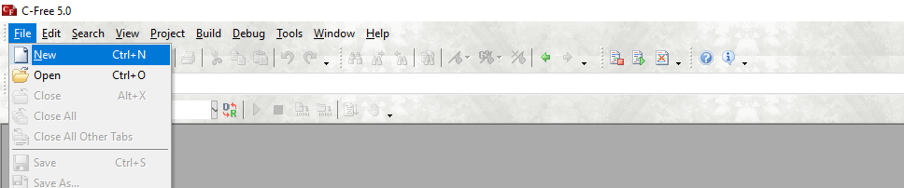
1.1 HƯỚNG DẪN THỰC HÀNH BÀI 01
Bước 1: Tạo mới một file*.cpp thực hiện thao tác File\New
File mới xuất hiện, sinh viên chuyển sang bước 2 thực hiện gõ các câu lệnh theo các bước hướng dẫn.

Slide 9
1. 1 HƯỚNG DẪN THỰC HÀNH BÀI 01
Bước 2: Khai báo thư viện cần dùng
#include<iostream.h>
Bước 3: Khai báo hàm main() là hàm chính của chương trình
int main()
Bước 4: Khai báo xâu
char s[50];
Bước 5: Nhập dữ liệu cho xâu:
cout<<"\nNhap xau: ";cin.getline(s,50);

Slide 10
1. 1 HƯỚNG DẪN THỰC HÀNH BÀI 01
Bước 6: Tính độ dài xâu:
n=strlen(s);
Bước 7: Hiển thị xâu:
for( int i=0;i<n;i++)
cout<<s[i]; cout<<endl;
Bước 8: Hiển thị xâu đảo ngược
cout<<"\n Xau dao nguoc la: ";
for( int i=n;i>=0;i--)
cout<<s[i]; cout<<endl;

Slide 11
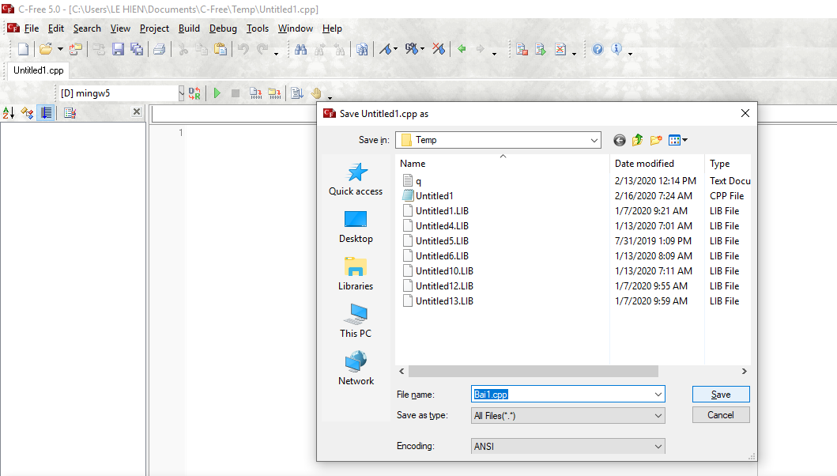
1.1 HƯỚNG DẪN THỰC HÀNH BÀI 01
Bước 9: Lưu bài, chạy kiểm tra chương trình
Sinh viên chọn trên thanh công cụ: File\Save\Gõ tên file cần lưu\Save
Ấn F5 để chạy và kiểm tra chương trình

Slide 12
1. 1 HƯỚNG DẪN THỰC HÀNH BÀI 01
#include<iostream.h>
#include<string.h>
void main()
{ char s[50];
int n;
cout<<"\nNhap xau: ";cin.getline(s,50);
n=strlen(s);
cout<<"\nXau da nhap la: “<<s<<endl;
cout<<"\nXau dao nguoc la: “<<endl;
for(int i=n-1;i>=0;i--) cout<<s[i]; cout<<endl;
}

Slide 13
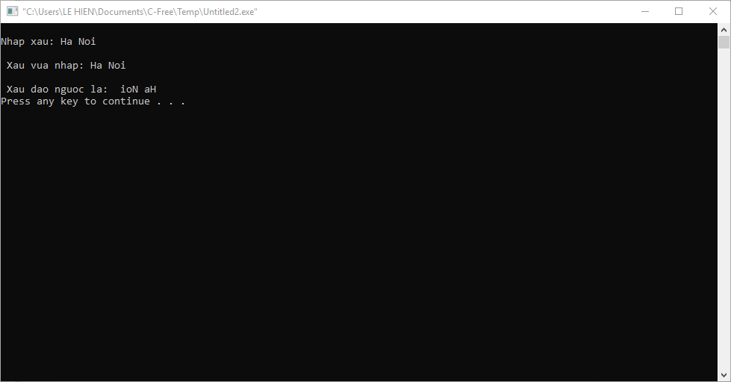
1.1 HƯỚNG DẪN THỰC HÀNH BÀI 01
Khi biên dịch chương trình, nếu có lỗi phải sửa lỗi, nếu chương trình chạy đúng sẽ cho kết quả như sau:
Tóm lại: Trong bài thực hành 01 chúng ta đã biết cách khai báo xâu, nhập và hiển thị giá trị của xâu.

Slide 14
1.2 HƯỚNG DẪN THỰC HÀNH BÀI 02
Trong bài thực hành này sinh viên tìm hiểu và thực hành cách thao tác trên xâu:
Bài toán: Nhập và một xâu ký tự? Đếm số từ trên xâu (Yêu cầu: Không nhập dư thừa dấu cách trống)

Slide 15
1.2 HƯỚNG DẪN THỰC HÀNH BÀI 02
Bước 1: Tạo file mới: tương tự như hướng dẫn ở bài thực hành 01
Bước 2: Khai báo thư viện cần dùng
#include <iostream.h>
Bước 3: Khai báo hàm main() là hàm chính của chương trình
int main()
Bước 4: Khai báo biến xâu
char s[50];

Slide 16
1.2 HƯỚNG DẪN THỰC HÀNH BÀI 02
Bước 5: Nhập dữ liệu cho xâu
cout<<"\nNhap xau: ";cin.getline(s,50);
Bước 6: Tính độ dài xâu:
n=strlen(s);
Bước 7: Kiểm tra trường hợp xâu rỗng
if (n==0) {
cout<<"Khong co tu nao trong xau";
return 0;
}

Slide 17
1.2 HƯỚNG DẪN THỰC HÀNH BÀI 02
Bước 8: Đếm số từ trên xâu và hiển thị kết quả.
n--;
for(i=0;i<=n;i++)
if (s[i]==' ') d++;
cout<<"So tu trong xau: "<<d<<endl

Slide 18
1. 2 HƯỚNG DẪN THỰC HÀNH BÀI 02
#include<iostream.h>
#include<string.h>
void main()
{ char s[50];
int n, d=1;
cout<<"\nNhap xau: ";cin.getline(s,50);
n=strlen(s);
cout<<"\nXau da nhap la: “<<s<<endl; for(int i=0;i<n;i++)
if(s[i]==' ') d++;
cout<<"So tu trong xau la: "<<d<<endl;
}
cout<<endl;
}

Slide 19
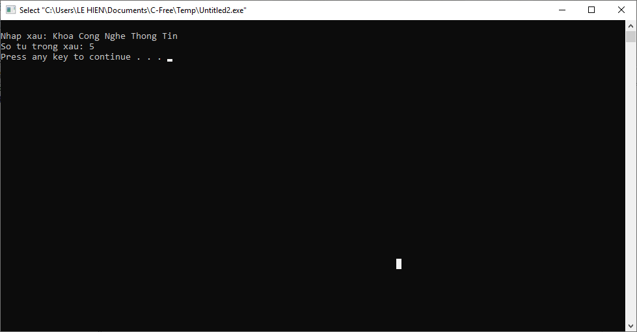
1.2 HƯỚNG DẪN THỰC HÀNH BÀI 02
Bước 9: Thực hiện tương tự như bài thực hành 01
Biên dịch chương trình, nếu có lỗi phải sửa lỗi, nếu chương trình chạy đúng sẽ cho kết quả như sau:
Chương trình hoàn chỉnh sinh viên xem trong tài liệu “B9_Tailieu_TTLTCB”
Tóm lại: Trong bài thực hành này chúng ta sẽ biết cách thao tác trên xâu.

Slide 20
II. HƯỚNG DẪN THƯỜNG XUYÊN
Sinh viên tiếp tục thực hành các bài tập theo sự gợi ý hướng dẫn. Trong phần này yêu cầu:
+ Một số phần trong bài sinh viên phải tự thực hiện (Ví dụ: tạo file ban đầu, khai báo thư viện, những hàm có tính chất tương tự ở ví dụ trước).
+ Sinh viên phải tự hoàn thiện chương trình và chạy đúng.

Slide 21
2.1 HƯỚNG DẪN THỰC HÀNH BÀI 03
Bài toán: Nhập xâu s kiểm tra xâu có đối xứng không?

Slide 22
2.1 HƯỚNG DẪN THỰC HÀNH BÀI 03
#include <iostream.h>
#include <string.h>
void main()
{ char s[50];
int n,kt = 1;
cout<<“Nhap vao mot xau ky tu:”;
cin.getline(s,50);
n = strlen(s);
for(int i=0;i<n;i++)
if(s[i]!=s[n-i-1])
kt=0;
if(kt==1)
cout<<"\nXau da nhap doi xung"<<endl;
else
cout<<"\nXau khong doi xung"<<endl;
}

Slide 23
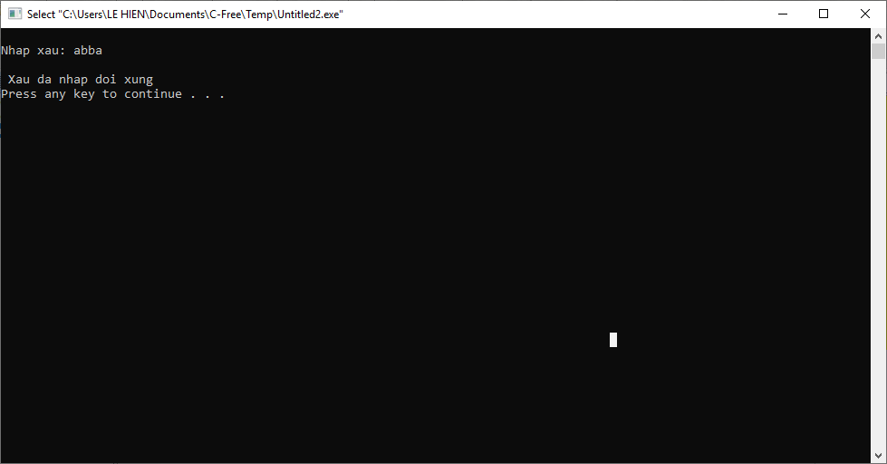
2.1 HƯỚNG DẪN THỰC HÀNH BÀI 03
Chương trình hoàn chỉnh sinh viên xem trong tài liệu “B8_Tailieu_TTLTCB”
Kết quả khi chạy chương trình

Slide 24
2.2 HƯỚNG DẪN THỰC HÀNH BÀI 04
Bài toán: Nhập xâu s chưa chuẩn hóa (xâu bị thừa dấu cách trống). Chuẩn hóa xâu đã nhập?

Slide 25
2.2 HƯỚNG DẪN THỰC HÀNH BÀI 04
Đoạn lệnh chuẩn hóa xâu
while(st[d]==' ')
st[d]='\0';
while(st[0]==' ')
for(i=0;i<=strlen(st)-1;i++)
st[i]=st[i+1];
i=0;
while(st[i]!='\0')
{
if(st[i]==' ')
if(st[i-1]==' ')
{
for(j=i;j<=strlen(st)-1;j++)
st[j]=st[j+1];
i--;
}
i++;
};

Slide 26
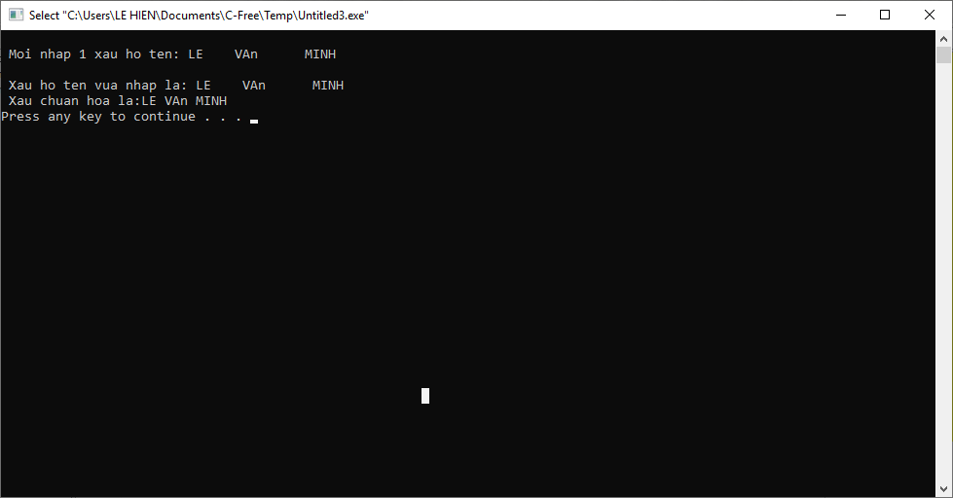
2.2 HƯỚNG DẪN THỰC HÀNH BÀI 04
Chương trình hoàn chỉnh sinh viên xem trong tài liệu “B8_Tailieu_TTLTCB”
Kết quả khi chạy chương trình

Slide 27
III. BÀI TẬP TỰ GIẢI
Bài 5. Nhập vào xâu ký tự gồm các chữ thường. Hãy in ra xâu in hoa?
Bài 6. Nhập 2 xâu, so sánh 2 xâu đó?
Bài 7. Nhập xâu tìm ký tự trên xâu? (Ký tự nhập vào từ bàn phím)
Bài 8. Nhập xâu s đếm số lượng ký tự là ‘a’,’b’ trên xâu?
Bài 9. Nhập xâu họ tên chuẩn (không thừa dấu cách trống trên xâu) hãy tách họ?
Bài 10. Nhập xâu họ tên chuẩn (không thừa dấu cách trống trên xâu) hãy tách tên?
Bài 11. Nhập xâu s (chú ý nhập xâu theo chuẩn, có dấu cách phân biệt các từ), kiểm tra trong xâu có tồn tại xâu t nhập từ bàn phím không?
Bài 12. Đếm tần suất xuất hiện của mỗi ký tự trên xâu?

Slide 28
III. BÀI TẬP TỰ GIẢI
Bài 5. Nhập vào xâu ký tự gồm các chữ thường. Hãy in ra xâu in hoa?
Trong thư viện string.h có chứa các hàm sau:
Đưa chữ thường thành chữ hoa (upper) dùng hàm: strupr(s)
Đưa xâu chữ hoa thành chữ thường (lower) dùng hàm: strlwr(s)

Slide 29
2. 2 HƯỚNG DẪN THỰC HÀNH BÀI 05
#include<iostream.h>
#include<string.h>
int main()
{ char s[50];
cout<<"\nNhap xau chu thuong: ";
cin.getline(s,50);
cout<<“Xau chu hoa la: ”<<strupr(s)<<endl;
return 0;
}

Slide 30
2. 2 HƯỚNG DẪN THỰC HÀNH BÀI 05
#include<iostream.h>
#include<string.h>
void main()
{ char s[50];
int n;
cout<<"\nNhap xau chu thuong: ";
cin.getline(s,50);
n=strlen(s);
for(int i=0;i<n;i++)
if(s[i]>=97 && s[i]<=122)
s[i] =s[i] – 32;
cout<<“Xau chu hoa la: ”<<s<<endl;
}

Slide 31
III. BÀI TẬP TỰ GIẢI
Bài 6. Nhập 2 xâu, so sánh 2 xâu đó?
0 nếu s1=s2
Để so sánh 2 xâu dùng hàm strcmp(s1, s2) 1 nếu s1>s2
-1 nếu s1<s2
#include<iostream.h>
#include<string.h>
void main()
{ char s1[50], s2[50];
cout<<"\nNhap xau 1:";cin.getline(s1,50);
cout<<"\nNhap xau 2:";cin.getline(s2,50);
cout<<strcmp(s1, s2)<<endl;
}

Slide 32
III. BÀI TẬP TỰ GIẢI
Bài 7. Nhập xâu tìm ký tự trên xâu? (Ký tự nhập vào từ bàn phím)

Slide 33
2. 2 HƯỚNG DẪN THỰC HÀNH BÀI 07
#include<iostream.h>
#include<string.h>
void main()
{ char s[50], ch;
int n, k=0;
cout<<"\nNhap xau ky tu: ";
cin.getline(s,50);
cout<<“Nhap ky tu can tim:”;cin>>ch;
n=strlen(s);
for(int i=0;i<n;i++)
if(s[i]==ch)
k = 1;
if(k==1)
cout<<“Ky tu”<<ch<<“ co trong xau”<<endl;
else
cout<<“Ky tu”<<ch<<“ ko co trong xau”<<endl;
}

Slide 34
III. BÀI TẬP TỰ GIẢI
Bài 8. Nhập xâu s đếm số lượng ký tự là ‘a’,’b’ trên xâu?

Slide 35
2. 2 HƯỚNG DẪN THỰC HÀNH BÀI 08
#include<iostream.h>
#include<string.h>
void main()
{ char s[50];
int n, d=0;
cout<<"\nNhap xau ky tu: ";
cin.getline(s,50);
n=strlen(s);
for(int i=0;i<n;i++)
if(s[i]==‘a’ || s[i]==‘b’)
d++;
cout<<“So ky tu a va b la: ”<<d<<endl;
}

Slide 36
III. BÀI TẬP TỰ GIẢI
Bài 9. Nhập xâu họ tên chuẩn (không thừa dấu cách trống trên xâu) hãy tách họ?
#include<iostream.h>
#include<string.h>
void main()
{ char s[50];
int i=0;
cout<<"\nNhap xau: "; cin.getline(s,50);
while (s[i] != ‘ ‘)
{ cout<<s[i];
i++;
}
}

Slide 37
III. BÀI TẬP TỰ GIẢI
Bài 10. Nhập xâu họ tên chuẩn (không thừa dấu cách trống trên xâu) hãy tách tên?

Slide 38
III. BÀI TẬP TỰ GIẢI
#include<iostream.h>
#include<string.h>
void main()
{ char s[50], ten[20];
int n, i, j = 0;
cout<<"\nNhap xau: ";cin.getline(s,50);
n = strlen(s); i = n-1;
while (s[i] != ‘ ‘)
{ ten[j] = s[i];
i--;
j++; }
for(int k=j-1;k>=0;k--) cout<<ten[k];
}

Slide 39
III. TỔNG KẾT
Kiến thức cần ghi nhớ trong buổi thực hành:
Khai báo xâu ký tự
Thao tác trên xâu ký tự
Các hàm xử lý xâu
1
2
3

Slide 40
III. GIAO NHIỆM VỤ TUẦN TIẾP THEO
1. Hoàn thành tất cả các bài thực hành trong buổi học.
2. Sinh viên đọc tài liệu và chuẩn bị trước nội dung học của tuần tiếp theo:
Lập trình với con trỏ
Toán tử &, toán tử *
Các phép toán với con trỏ
Cấp phát động
Viết chương trình sử dụng con trỏ
Phát hiện và sửa lỗi

Slide 41
Lời ngỏ
Trong quá trình học tập nếu sinh viên không hiểu phần nào thì liên hệ trao đổi với giảng viên qua hình thức gửi câu hỏi trên diễn đàn hoặc gửi vào email cho giảng viên.

